Slide 1

Switch case
Dėstytojas
Vilmantas Neviera
Data

Slide 2
Šiandien išmoksite
Switch case
Switch case
01

Slide 3
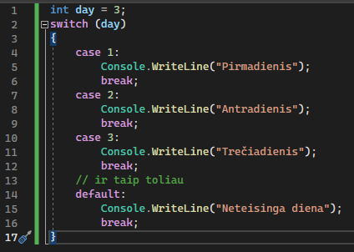
Kas yra switch?
Switch case
Switch yra programavimo konstrukcija, kuri leidžia programai atlikti skirtingus veiksmus priklausomai nuo to, kokia yra tam tikro kintamojo reikšmė. Ji yra alternatyva if ir else if sakinių sekai. Switch sakinys veikia taip: pirmiausia jis palygina išraišką, esančią switch skliaustuose su kiekviena case išraiška. Kai randamas atitikmuo, vykdomos to case sakinio instrukcijos.

Slide 4
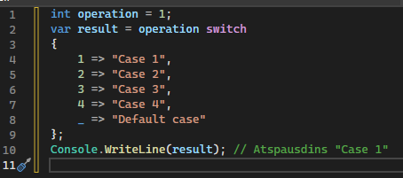
Kas yra switch?
Switch case
C# kalba nuo 8.0 versijos palaiko switch išraiškas, kurios yra labai naudingos sintaksės supaprastinimui ir kodui padaryti aiškesniu. Štai kaip atrodo Jūsų pateiktas kodas:
Switch išraiška apibrėžia, ką grąžinti priklausomai nuo tam tikro
kintamojo reikšmės. Kintamasis operation yra tikrinamas su
kiekvienu case, ir jei jis atitinka, grąžinamas atitinkamas
rezultatas. Simbolis _ naudojamas kaip numatytasis atvejis,
jei joks kitas case neatitinka.

Slide 5
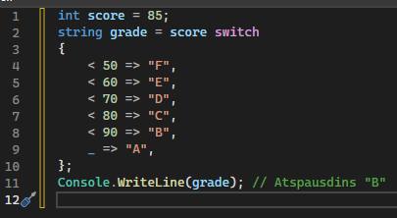
Kas yra switch?
Switch case
Ši išraiška yra labai patogi naudoti, kai reikia priskirti kintamajam reikšmę priklausomai nuo kitos reikšmės.
Pavyzdžiui, šiame kodo fragmente:
Switch išraiška naudojama,
kad pagal įvestą score būtų priskirtas
atitinkamas grade.
Atkreipkite dėmesį, kad čia taip pat naudojamas Pattern Matching su switch išraiškomis, kur case gali būti ne tik konkrečios reikšmės, bet ir reikšmių rėžiai.

Slide 6

Switch case
Užduotis nr. 1
Sukurkite programą, kuri nuskaitytų kliento savaitės dienos įvestį(skaičius) ir atspausdintų jos pavadinimą.
Sukurkite programą, kuri leidžia vartotojui įvesti savo amžių. Priklausomai nuo amžiaus, programa turėtų atspausdinti pranešimą, pavyzdžiui: "Moksleivis" (jei amžius nuo 7 iki 18), "Studentas" (jei amžius nuo 19 iki 25), "Darbuotojas" (jei amžius nuo 26 iki 65) ir "Pensininkas" (jei amžius 66 ar daugiau).
Sukurkite programą, kuri gautų mėnesio numerį ir atspausdintų mėnesio pavadinimą.

Slide 7
Switch case
Užduotis nr. 2
Sukurkite programą, kuri leistų naudotojui įvesti vienos iš keturių skirtingų figūrų - kvadrato, apskritimo, trikampio, stačiakampio - pavadinimą, o tada priklauso nuo pasirinktos figūros paprašytų įvesti reikiamus parametrus (pavyzdžiui, kvadrato kraštinę, apskritimo spindulį, trikampio aukštinę ir pagrindą, arba stačiakampio ilgį ir plotį). Programa turėtų apskaičiuoti ir atspausdinti pasirinktos figūros plotą.
Sukurkite programą, kuri leistų naudotojui pasirinkti vieną iš penkių pagrindinių elementų: ugnis, vanduo, oras, žemė, eteris. Pagal pasirinktą elementą, programa turėtų atspausdinti elementui būdingą savybę ar charakteristiką.
Sukurkite programą, kuri leistų naudotojui pasirinkti vieną iš keturių universitetų specialybių: matematika, informatika, biologija, chemija. Tada pagal pasirinktą specialybę, paprašykite naudotojo įvesti savo vidurkį, egzaminų rezultatus ir kitus susijusius duomenis. Programa turėtų apskaičiuoti ir atspausdinti naudotojo šansus gauti priėmimą į pasirinktą specialybę.(ką reiškia “šansas” galite improvizuoti)

Slide 8
Switch case
Užduotis nr. 3
Sukurkite programą, kuri priima naudotojo įvestą mėnesio numerį ir atspausdina, ar tai yra pavasario, vasaros, rudens ar žiemos mėnuo.
Sukurkite programą, kuri leidžia naudotojui pasirinkti šešis skirtingus matematinius veiksmus, kuriuos galima atlikti su dviem skaičiais (pvz., sudėtis, atimtis, daugyba, dalyba, kėlimas kvadratu, šaknies traukimas) ir atspausdina atitinkamą rezultatą.
Sukurkite programą, kuri nuskaitytų naudotojo įvestą valiutą (USD, EUR, GBP, JPY) ir sumą. Programa turėtų atspausdinti sumą konvertuotą į likusias tris valiutas pagal tam tikrus fiksuotus keitimo kursus.

